Slide 1
EVALUACIÓN FORMATIVA Y RETROALIMENTACIÓN
Ponente : Luz María Montoya Glener

Slide 2
EDUCACIÓN TRADICIONAL VS EDUCACIÓN POR COMPETENCIAS
Ponente : Luz María Montoya Glener

Slide 3
COMPETENCIAS TRANSVERSALES
CNEB
ÁREAS
COMPETENCIAS
ESTÁNDARES
DESEMPEÑOS
PERFIL DE EGRESO
ENFOQUES TRANSVERSALES
CAPACIDADES
ORIENTACIONES METODOLÓGICAS PARA EL PROCESO DE E-A
Planificación-Mediación -Evaluación
Características de las y los estudiantes y su contexto

Slide 4
ENFOQUE POR COMPETENCIAS
Ponente : Luz María Montoya Glener

Slide 5
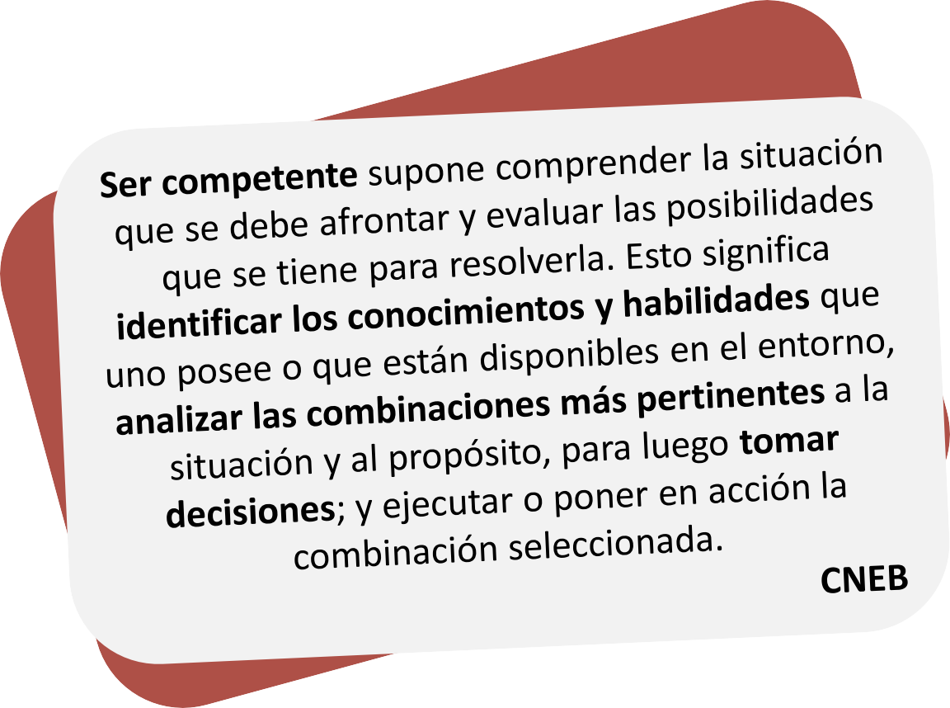
ENFOQUE POR COMPETENCIAS
La finalidad es que los estudiantes puedan responder a las demandas de nuestro tiempo, aspirando a su formación integral, preparándolos para afrontar un contexto de incertidumbre.
Requiere que utilicemos formas de enseñanza que permitan al estudiante afrontar y dar respuesta a diversas situaciones, movilizando sus competencias.
Al planificar debemos considerar diseñar y organizar acciones, espacios, recursos, estrategias que permitan el desarrollo de competencias.

Slide 6
ENFOQUE FORMATIVO DE LA EVALUACIÓN
Ponente : Luz María Montoya Glener

Slide 7
Enfoque formativo de la evaluación
Valorar el desempeño de los estudiantes al resolver situaciones o problemas que signifiquen retos genuinos.
Identificar el nivel actual en el que se encuentran los estudiantes
respecto de las competencias.
Crear oportunidades continuas para que el estudiante demuestre hasta dónde es capaz de combinar de manera pertinente las diversas capacidades que integran una competencia.

Slide 8
¿Qué busca la Evaluación Formativa?
Crear oportunidades continuas para que el estudiante demuestre hasta dónde es capaz de combinar de manera pertinente las diversas capacidades que integran una competencia.
Identificar el nivel actual en el que se encuentran los estudiantes respecto de las competencias con el fin de ayudarlos a avanzar hacia niveles más altos.
Valorar el desempeño de los estudiantes al resolver situaciones o problemas que signifiquen retos genuinos que les permitan poner en juego, integrar y combinar diversas capacidades.

Slide 9
EVIDENCIA

Slide 10
LO QUE PERMITE :
Lograr autonomía
Desarrollar la metacognición
Aumentar la confianza
Aprender a comunicarse
Atender a la diversidad de necesidades de aprendizaje
Brindar oportunidades en función a los niveles
alcanzados
Acortar brechas , el rezago, deserción o la
exclusión
Retroalimentar permanentemente.
Modificar nuestras prácticas de enseñanza.
Propiciar el logro de competencias

Slide 11
CONSTRUCCIÓN DE LOS DESEMPEÑOS PRECISADOS
Ponente : Luz María Montoya Glener

Slide 12
¿Cuál es la relación entre los estándares de evaluación y los desempeños?
ESTÁNDARES
Son descripciones del desarrollo de la competencia en niveles de creciente complejidad, desde el inicio hasta el fin de la Educación Básica, de acuerdo a la secuencia que sigue la mayoría de estudiantes que progresan en una competencia determinada. Estas descripciones son holísticas porque hacen referencia de manera articulada a las capacidades que se ponen en acción al resolver o enfrentar situaciones auténticas. Estas descripciones definen el nivel que se espera puedan alcanzar todos los estudiantes al finalizar los ciclos de la Educación Básica. No obstante, es sabido que en un mismo grado escolar se observa una diversidad de niveles de aprendizaje, como lo han evidenciado las evaluaciones nacionales e internacionales, y que muchos estudiantes no logran el estándar definido. Por ello, los estándares sirven para identificar cuán cerca o lejos se encuentra el estudiante en relación con lo que se espera logre al final de cada ciclo, respecto de una determinada competencia. En ese sentido, los estándares de aprendizaje tienen por propósito ser los referentes para la evaluación de los aprendizajes tanto a nivel de aula como a nivel de sistema (evaluaciones nacionales, muestrales o censales (Página 25 del CNEB)

Slide 13
DESEMPEÑO
Son descripciones específicas de lo que hacen los estudiantes respecto a los niveles de desarrollo de las competencias (estándares de aprendizaje). Son observables en una diversidad de situaciones o contextos. No tienen carácter exhaustivo, más bien ilustran algunas actuaciones que los estudiantes demuestran cuando están en proceso de alcanzar el nivel esperado de la competencia o cuando han logrado este nivel. Los desempeños se presentan en los programas curriculares de los niveles o modalidades, por edades (en el nivel inicial) o grados (en las otras modalidades y niveles de la Educación Básica), para ayudar a los docentes en la planificación y evaluación, reconociendo que dentro de un grupo de estudiantes hay una diversidad de niveles de desempeño, que pueden estar por encima o por debajo del estándar, lo cual le otorga flexibilidad. (Página 26 del CNEB)

Slide 14
¿ CÓMO PRECISAR EL DESEMPEÑO?
Para el NIVEL INICIAL no se precisan los desempeños porque los niños tienen ritmos y estilos madurativos aún en proceso de construcción y nuestras actividades son en función de áreas integradas.
Para los NIVELES DE PRIMARIA Y SECUNDARIA si debemos precisarlos ya que además de buscar la complejidad según el ciclo o grado que cursan los alumnos, los docentes realizan actividades específicas para cada área curricular.

Slide 15
CONSIDERACIONES PARA PRECISAR LOS DESEMPEÑOS
No quitar habilidades que puedan disminuir la complejidad o exigencia del desempeño
No quitar procesos o acciones específicas que se trabajarán en la actividad o unidad de aprendizaje.
Agregar proceso o conceptos, que se necesita para desarrollar la competencia teniendo en cuenta la situación significativa.

Slide 16
Precisando Desempeño del Área de Educación Física Primaria
COMPETENCIA: Se desenvuelve de manera autónoma a través de su motricidad | CAPACIDAD: Comprende su cuerpo
DESEMPEÑO: Se orienta en un espacio y tiempo determinados, reconociendo su lado izquierdo y derecho, a través de las nociones arriba-abajo, dentro-fuera, cerca-lejos, con relación a si mismo y de acuerdo a sus intereses y necesidades.
Acción | Contenido (características y contexto) | Condición de Calidad (características y propósito de la acción sobre el contenido)
Se orienta
En un espacio y tiempo determinado
Reconociendo su lado derecho e izquierdo
A través de nociones arriba-abajo
dentro.- fuera
Cerca- lejos
Con relación a sí mismo y de acuerdo a sus necesidades e intereses

Slide 17
Precisando Desempeño del Área de Educación Física Primaria
Acción | Contenido (características y contexto) | Condición de Calidad (Características y propósito de la acción sobre el contenido)
Se orienta
En un espacio y tiempo determinado
Reconociendo su lado derecho e izquierdo
Con relación a sí mismo y de acuerdo a sus necesidades e intereses
Se orienta
A través de nociones arriba-abajo
dentro.- fuera
Cerca- lejos
Con relación a sí mismo y de acuerdo a sus necesidades e intereses
SITUACIÓN SIGNIFICATIVA : Fomentamos una vida saludable en tiempos de pandemia
CONOCIMIENTO : Juegos cooperativos
DESEMPEÑO PRECISADO: Se orienta en un espacio y tiempo determinados reconociendo su lado derecho e izquierdo, a través de nociones cerca- lejos en juegos cooperativos y con relación a sí mismo y de acuerdo a sus intereses y necesidades para conllevar una vida saludable

Slide 18
CONSTRUCCIÓN DE LOS CRITERIOS DE EVALUACIÓN
Ponente : Luz María Montoya Glener

Slide 19
CRITERIOS DE EVALUACIÓN
En el caso del proceso de la evaluación para el aprendizaje, dado que la finalidad es brindar retroalimentación, los criterios se utilizarán para observar con detalle los recursos empleados durante el proceso de aprendizaje, que son indispensables para el desarrollo de las competencias explicitadas en los propósitos de aprendizaje.
En el caso del proceso de la evaluación del aprendizaje, dado que la finalidad es determinar el nivel de logro alcanzado en el desarrollo de una competencia, los criterios se utilizarán para observar la combinación de todas sus capacidades durante una acción de respuesta a la situación planteada.
RVM N.° 094-2020-MINEDU

Slide 20
Ponente : Luz María Montoya Glener

Slide 21
PARTICIPAMOS
¿Cuáles son los insumos para determinar una evidencia?
¿Cuál es el proceso para determinar una evidencia?
3. ¿Cómo establecer los criterios de evaluación de una evidencia?

Slide 22
PARTICIPAMOS
¿Cuáles son los insumos para determinar una evidencia?
Estándares descritos en el CNEB y sus desempeños.
Capacidades -Competencia
La situación o problema a enfrentar.(ajustarse)

Slide 23
PARTICIPAMOS
2. ¿Cuál es el proceso para determinar una evidencia?
Identificar el propósito desde la situación significativa.
Analizar las competencias y capacidades.
Analizar los estándares y desempeños por ciclo y grado.
Formular los criterios tomando en cuenta los estándares y desempeños.
Determinar las evidencias.

Slide 24
PARTICIPAMOS
3. ¿Cómo establecer los criterios de evaluación de una evidencia?
Comprender el propósito de la situación significativa e identificar las competencias a desarrollar.
Analizar las competencias y sus capacidades.
Analizar el estándar y desempeños según el ciclo y grado.
Establecer una relación adecuada entre los estándares de aprendizaje/desempeños, el propósito y las evidencias de aprendizaje que se están solicitando en la actividad o experiencia de aprendizaje.

Slide 25
CRITERIOS DE EVALUACIÓN Y RETROALIMENTACIÓN
Ponente : Luz María Montoya Glener

Slide 26
¿Cuál es la conexión entre criterios de evaluación y retroalimentación?
Consiste en devolver a la persona, información que describa sus logros o progresos en relación con los criterios de evaluación.
Una retroalimentación es eficaz cuando se observan las actuaciones y/o producciones de la persona evaluada; se identifican sus aciertos, errores recurrentes y los aspectos que más atención requieren y a partir de ello brinda información oportuna que lo lleve a reflexionar sobre dichos aspectos y a la búsqueda de estrategias que le permitan mejorar sus aprendizajes .

Slide 27
Comunicación 3°- Primaria
“Ven a visitar mi localidad”
Escribe diversos tipos de textos escritos en su lengua materna
Evidencia:
Redacta un texto informativo sobre su localidad.
Adecúa el texto a la situación comunicativa
Organiza y desarrolla las ideas en forma coherente y cohesionada
Utiliza convenciones del lenguaje escrito de forma pertinente
Reflexiona y evalúa la forma, el contenido y contexto del texto escrito

Slide 28
Comunicación 3°- Primaria
Escribe diversos tipos de textos escritos en su lengua materna
“VEN A VISITAR MI LOCALIDAD”
Estándar Ciclo IV

Slide 29
Comunicación 3°- Primaria
“VEN A VISITAR MI LOCALIDAD”
Desempeño 3er grado
Escribe diversos tipos de textos escritos en su lengua materna
Escribe diversos tipos de textos un texto adecuándose al destinatario y tipo textual de acuerdo al propósito comunicativo ,e incorporando un vocabulario pertinente así como algunos términos propios de los campos del saber.
Desarrolla sus ideas en torno al tema evitando salirse de este ,contradice y reitera información innecesariamente ,aunque en ocasiones puede presentar vacíos de información.
Utiliza recursos gramaticales y ortográficos (por ejemplo, las mayúsculas y el punto final) que contribuyen a dar sentido a su texto.
Reflexiona sobre el texto que escribe ,revisando si se adecúa al destinatario , tema y tipo textual, así como la coherencia entre las ideas, el uso de algunos conectores y referentes ,vocabulario pertinente, además de los recursos ortográficos empleados para mejorar y garantizar el sentido de su texto.

Slide 30
Comunicación 3°- Primaria
“VEN A VISITAR MI LOCALIDAD”
Desempeño 3er grado
Escribe diversos tipos de textos escritos en su lengua materna
Escribe diversos tipos de textos un texto informativo adecuándose al destinatario y tipo textual de acuerdo al propósito de dar a conocer nuestra localidad comunicativo ,e incorporando un vocabulario pertinente así como algunos términos propios de los campos del saber
Desarrolla sus ideas en torno al tema difundir nuestra localidad evitando salirse de este ,contradice y reitera información innecesariamente ,aunque en ocasiones puede presentar vacíos de información
Utiliza recursos gramaticales y ortográficos (por ejemplo, las mayúsculas y el punto final) que contribuyen a dar sentido a su texto.
Reflexiona sobre el texto informativo que escribe ,revisando si se adecúa al destinatario ,propósito de difusión sobre nuestra localidad, tema y tipo textual, asi como la coherencia entre las ideas, el uso de algunos conectores y referentes ,vocabulario pertinente, además de los recursos ortográficos empleados para mejorar y garantizar el sentido de su texto.

Slide 31
Comunicación 3°- Primaria
“VEN A VISITAR MI LOCALIDAD”
Desempeños Precisados 3er grado
Escribe diversos tipos de textos escritos en su lengua materna
Escribe un texto informativo adecuándose al destinatario y tipo textual de acuerdo al propósito de dar a conocer nuestra localidad ,e incorporando un vocabulario pertinente así como algunos términos propios de los campos del saber
Desarrolla sus ideas en torno al difundir nuestra localidad evitando salirse del tema.
Utiliza recursos ortográficos que contribuyen a dar sentido a su texto al texto informativo para difundir nuestra localidad.
Reflexiona sobre el texto informativo que escribe ,revisando si se adecúa al destinatario ,propósito de difusión sobre nuestra localidad, tema y tipo textual, así como la coherencia entre las ideas, el uso de algunos conectores, vocabulario pertinente, además de los recursos ortográficos empleados para mejorar y garantizar el sentido de su texto.

Slide 32
CREAMOS CRITERIOS DE EVALUACIÓN

Slide 33
Adecúa el texto informativo a la situación comunicativa, considerando la oportunidad de difundir su localidad
Desarrolla sus ideas en torno al tema información sobre mi localidad para su difusión
EVIDENCIA
Redacta un texto informativo sobre su localidad y lo comparte
Escribe con coherencia y cohesión, considerando vocabulario pertinente ,los conectores y ortografía
Reflexiona sobre el texto informativo para compartir su localidad ,revisando si se adecúa al destinatario propósito de difusión y tipo textual.

Slide 34
Metacognición
¿Qué es lo que has aprendido en esta sesión?
¿Qué dificultades has tenido?
¿Cómo te va a servir lo aprendido en tu práctica pedagógica?

Slide 35
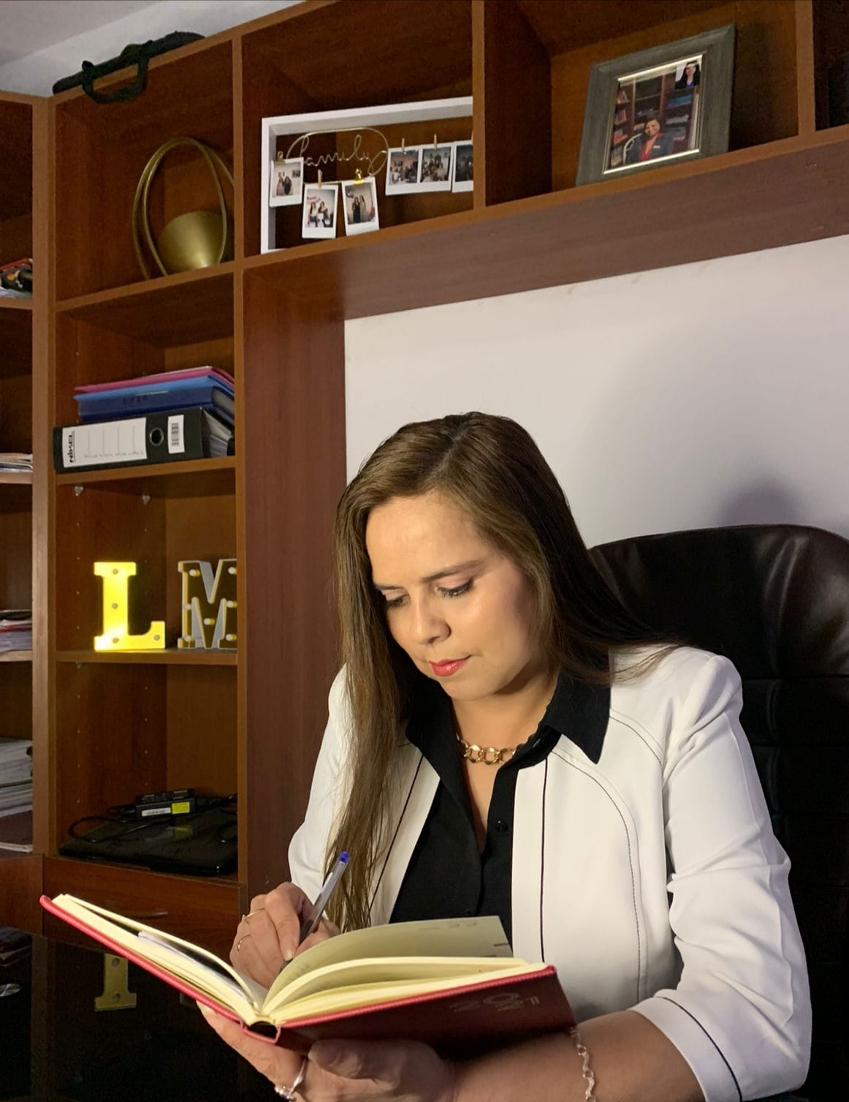
GRACIAS
LUZ MARÍA MONTOYA GLENER
CAPACITADORA DOCENTE

